Slide 1
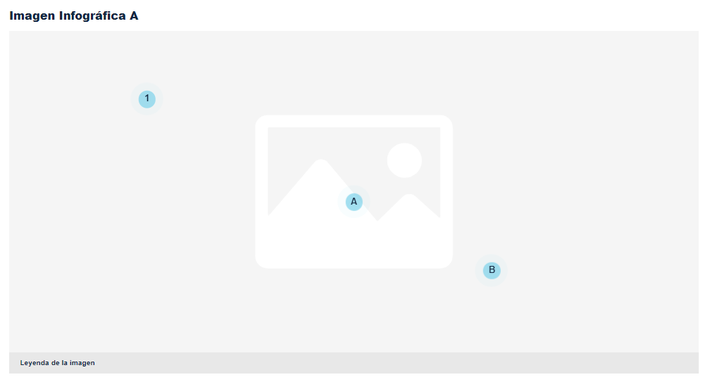
DI_CF13_9_Experiencia_usuario
Imagen Infográfica A

Slide 2
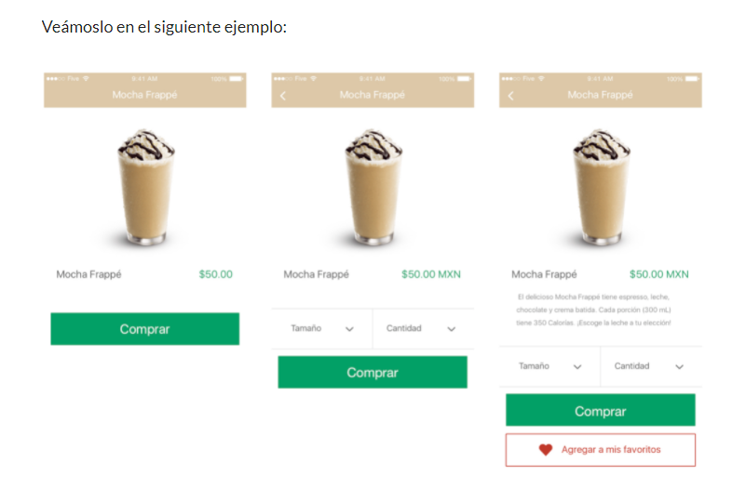
Indicaciones para la producción
En la página en la parte de abajo se encuentran las tres versiones del ejemplo con la descripción de cada uno que es lo que se quiere resaltar con el texto.
En el primer ejemplo encontramos un botón que nos permite hacer una compra o una interacción, acá encontramos UI.
En el segundo ejemplo, permitimos que en usuario pueda ir a la página anterior, le permite seleccionar otras opciones como el tamaño y la cantidad; acá encontramos una usabilidad muy interesante.
En la tercera imagen, podemos encontrar una descripción del producto, con información muy importante para muchos usuarios como las calorías y otras opciones, además de agregarlo a mis productos favoritos; es acá donde encontramos un plus y una UX o experiencia de usuario que llamará la atención de los usuarios.
Referencias de las imágenes:
https://blog.acantu.com/que-es-ux-y-ui/

